Slide 1
佐々木プロジェクト最終発表
15K1031
水村宏輔

Slide 2
やったこと
人間の生活の中で、どのように物事(音楽、映画、ドラマ、商品など)が流行していくかについてのシミュレーション
今回は、広告と口コミによる効果を検証した。
pythonのtkinterのcanvasを利用して可視化。
人間関係を作成。

Slide 3
手順① 心的距離
グループを5つ心的空間（右図)に配置する。
グループ間の心の距離を表現。たとえば、グループ1と3は近い（グループ間の関わりが多い）。１と4は遠い。(ほとんど関わっていない）。
人間はいずれかのグループに所属するものとする。
グループ1
グループ間の心の距離
グループ2
グループ３
グループ4
グループ5

Slide 4
手順① 心的距離
人間は動き回るが自分のグループの場所に戻りたがる。
グループごとに戻りたがる頻度が異なる。（戻りたがる頻度が高いほどコミュ力が低い)
この心的空間上の人と人の距離を心の距離として利用。
グループ1
グループ間の心の距離
グループ2
グループ３
グループ５
グループ６

Slide 5
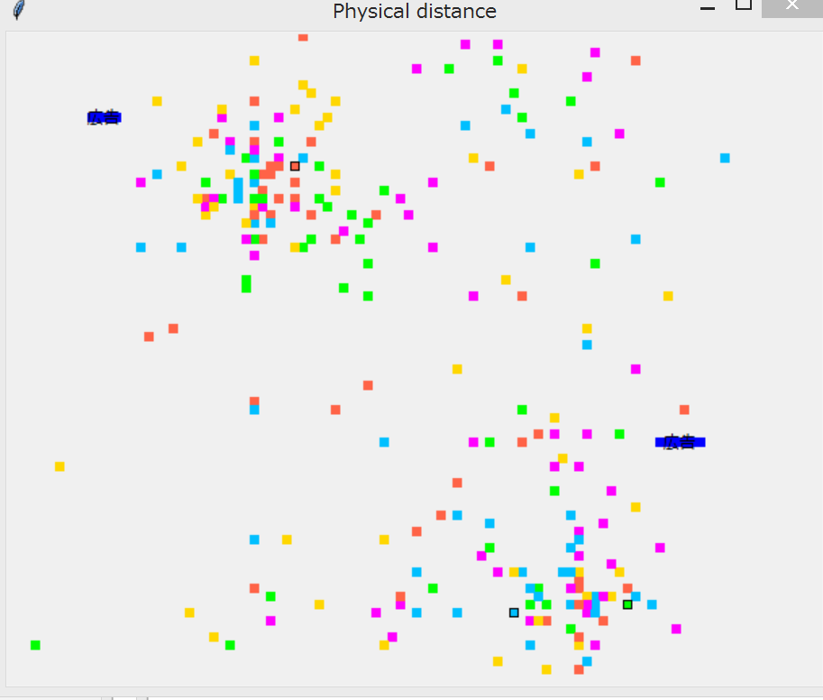
手順② 物理的距離
人間は基本ランダムに動き回る。(心的距離に影響されない)
都市を配置する。
各々の好きな都市に一定の確率で行こうとする。(過密地域と過疎地域)
広告を配置する。(場所とサイズが指定できる。)
広告1
都市１
広告2
都市2

Slide 6
手順③ 広告効果
広告を何度も見ることで認知する。
情報に対する興味が大きい人は少ない回数見るだけで認知するが、興味がない人は何回も何回も見なければ認知しない。

Slide 7
手順④ 口コミ効果
人と人の物理的距離が0になったとき（出会ったとき)、心的距離が近いほど会話する確率が大きくなる。
会話をした場合に、お互いが情報に対する興味が大きいほど、そのジャンルの話をする確率が大きくなる。
そのジャンルの話をしたときに一定の確率で口コミを行い、情報が伝染する。
以上の３つの条件をクリアした場合に口コミが起こる。

Slide 8
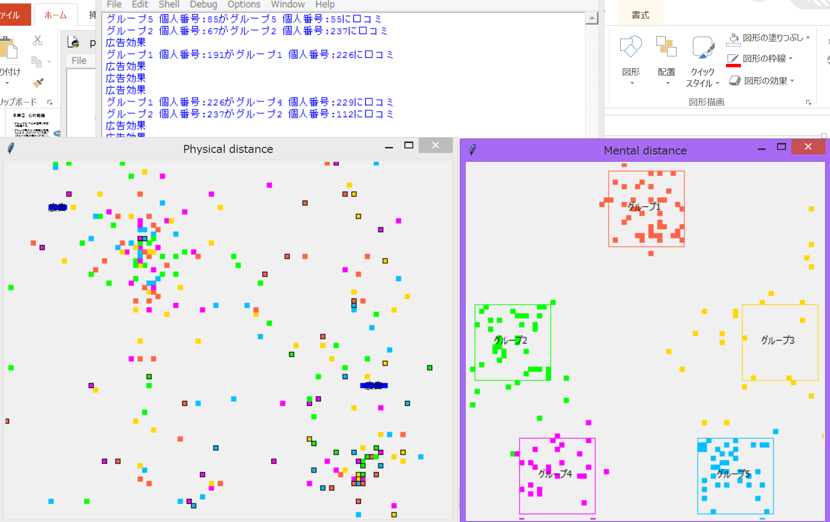
考察
広告を都市の近くに置くと、広がりが早い。
口コミは同じグループ同士が圧倒的に多かった。

